Slide 1
El Siglo de Oro español
Profesora Monserrat Olguín

Slide 2
¿Qué es el Siglo de Oro español?
El Siglo de Oro español fue un período de esplendor cultural, literario y artístico en la historia de España entre los siglos XVI y XVII. El Siglo de Oro se dividió en dos partes: el Renacimiento y el Barroco.

Slide 3
Contexto histórico
El Siglo de Oro se inicia con el reinado de los Reyes Católicos, Isabel de Castilla y Fernando de Aragón, quienes unificaron España en 1492 con la conquista de Granada y el viaje de Cristóbal Colón al Nuevo Mundo.
Reinado de los Reyes Católicos
Durante el Siglo de Oro, España se convirtió en una de las potencias más importantes del mundo gracias a su vasto imperio colonial en América, África y Asia. Esto llevó a un flujo constante de riquezas y una época de esplendor económico.
Imperio español
Conflictos religiosos
El Siglo de Oro también fue testigo de conflictos religiosos, como la Inquisición española, que perseguía y condenaba a aquellos considerados herejes, y la expulsión de los judíos en 1492.
Guerras y Crisis Económicas
A pesar del auge económico inicial, España se enfrentó a una serie de conflictos y guerras, incluyendo la Guerra de los Treinta Años, que tuvieron un impacto en la economía del país.

Slide 4
Contexto Cultural
La difusión de las ideas humanistas, como la valoración del individuo, el interés por las humanidades y la promoción de la razón, tuvo un impacto significativo en la literatura y la filosofía del Siglo de Oro.
Humanismo
Durante este período, se produjeron avances significativos en la estandarización y la gramática de la lengua española, con la publicación de la primera gramática por Antonio de Nebrija en 1492.
Desarrollo de la Lengua Española

Slide 5
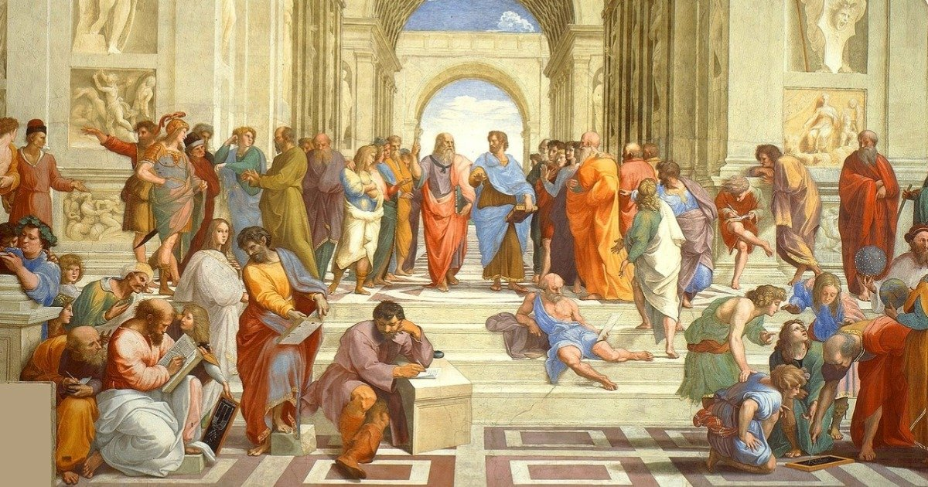
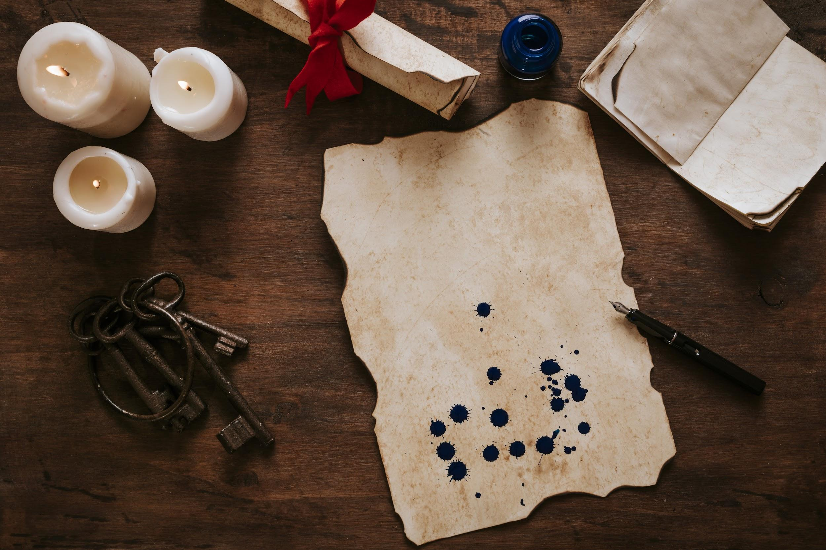
El Renacimiento del Siglo de Oro
Surge en Italia en el Siglo XIV.
Nueva corriente del pensamiento (Humanismo).
Concepción vitalista, el equilibrio y la confianza
Inicia con la unificación de España por los Reyes Católicos (el reinado de Carlos I y Felipe II).

Slide 6
El Renacimiento del Siglo de Oro

Slide 7
Actividad
Explique con sus propias palabras qué era El Siglo de Oro y cuáles eran sus principales características.

Slide 8
El Siglo de Oro español
Profesora Monserrat Olguín

